Slide 1
Distribución T de Student
Formación de una variable con distribución T de Student.
Casos especiales.
Aplicaciones.

Slide 2
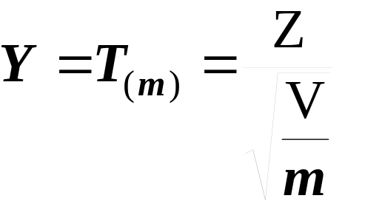
Definición de una variable T
Si Z y V son dos variables aleatorias independientes tales que, Z tiene una distribución normal estándar, y V tiene una distribución Chi-cuadrado con “m” grados de libertad; entonces la variable
tiene una distribución T con “m” grados de libertad.

Slide 3
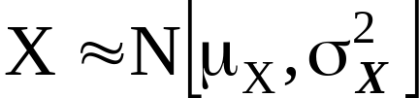
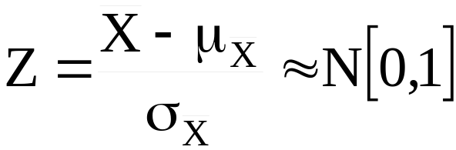
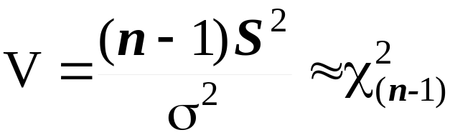
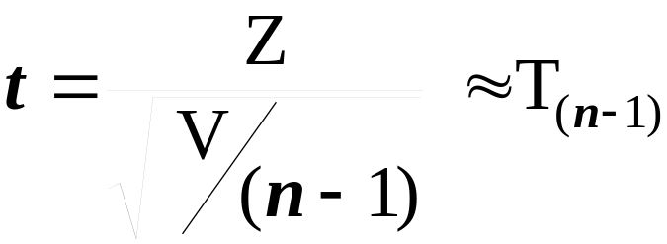
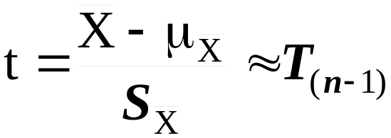
Formación de variables con distribución T de Student, Caso Nº1
Muestra aleatoria
con reemplazo
n
Población
X₁, X₂,..., X_{n}
variables
indep.

Slide 4
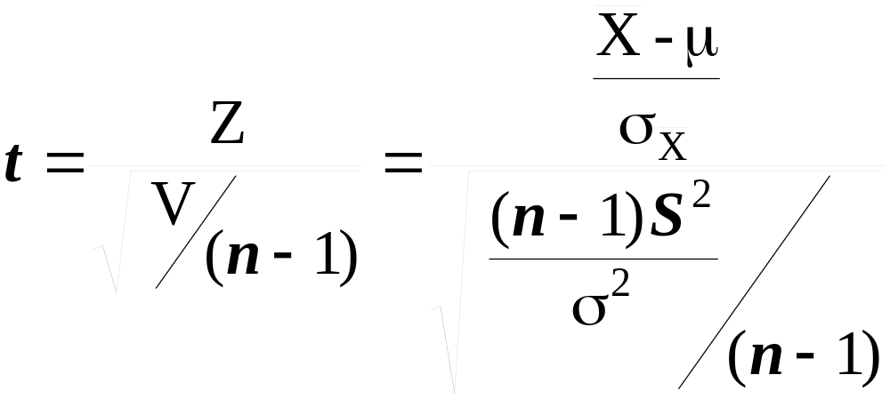
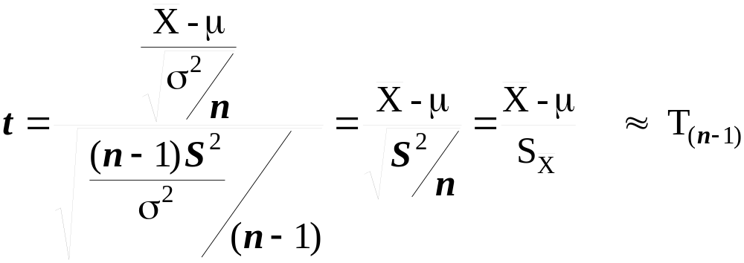
Formación de variables con distribución T de Student, Caso Nº1

Slide 5
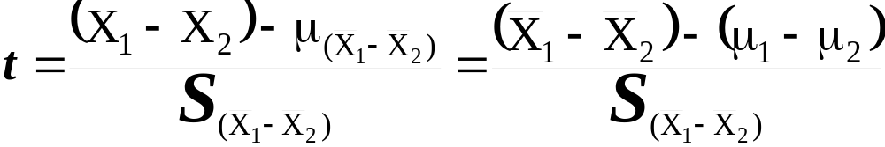
Formación de variables con distribución T de Student, Caso Nº 2
Sean X₁ y X₂ dos variables aleatorias independientes que tienen distribuciones normales con medias µ₁, µ₂ y variancia común σ². Si de las poblaciones de X₁ y X₂ se extraen muestras aleatorias de tamaños n₁ y n₂, respectivamente; entonces, la variable aleatoria
tiene una distribución T con n₁+n₂-2 grados de libertad

Slide 6
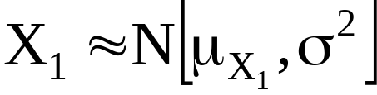
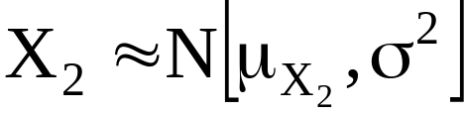
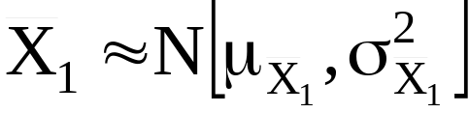
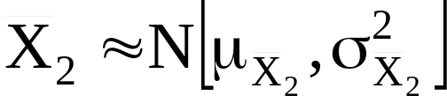
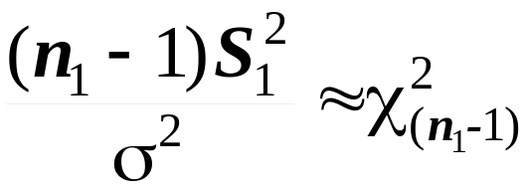

Formación de variables con distribución T de Student, Caso Nº 2
Variable en estudio X
Poblaciones independientes
y homogéneas
Población 1
Población 2
Muestras aleatorias con reemplazo
n₁
n₂
Variables independientes

Slide 7
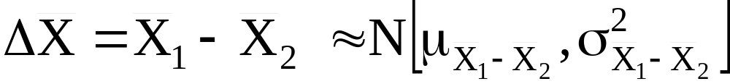
Formación de variables con distribución T de Student, Caso Nº 2
n₁
n₂
Variables independientes
Diferencias de promedios
Paso A

Slide 8
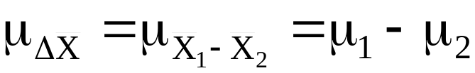
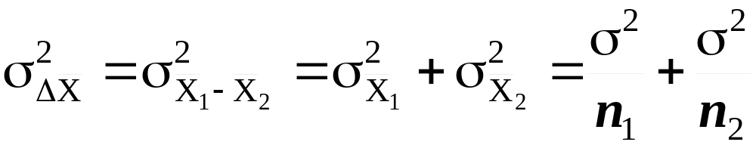
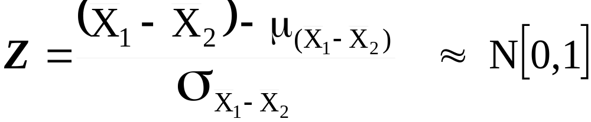
Formación de variables con distribución T de Student, Caso Nº 2
Diferencias de promedios
Paso A

Slide 9
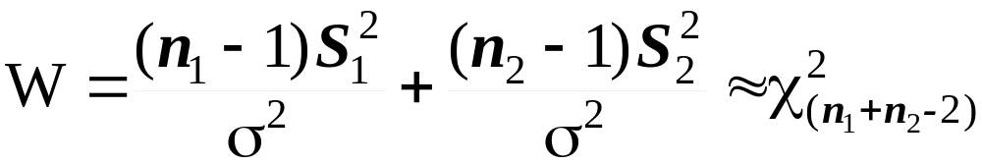
Formación de variables con distribución T de Student, Caso Nº 2
n₁
n₂
Variables independientes
Paso B

Slide 10
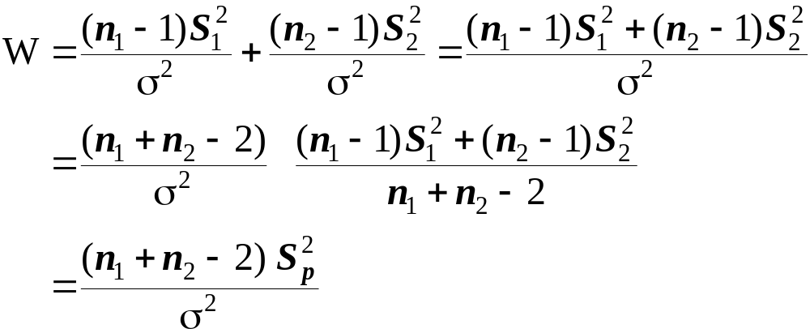
Formación de variables con distribución T de Student, Caso Nº 2
Paso B

Slide 11
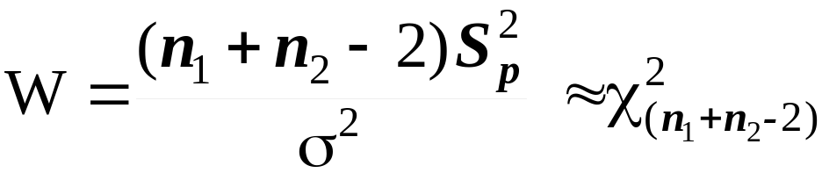
Formación de variables con distribución T de Student, Caso Nº 2
n₁
n₂
Variables independientes
Variables independientes

Slide 12
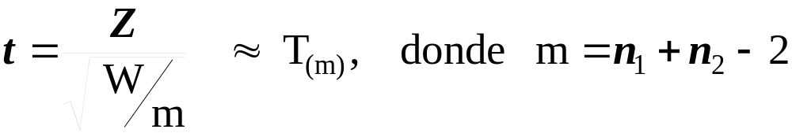
Formación de variables con distribución T de Student, Caso Nº 2
Variables independientes

Slide 13
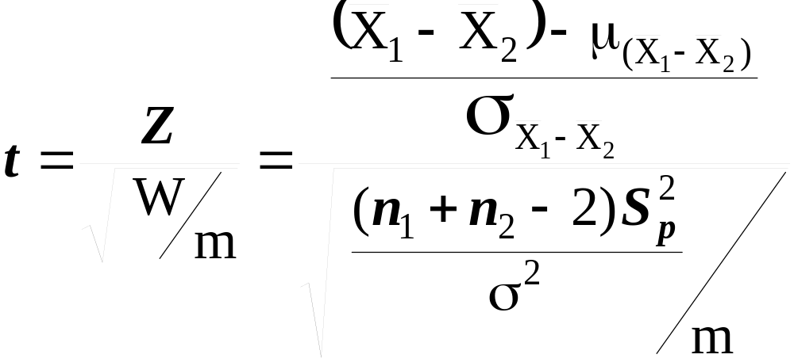
Formación de variables con distribución T de Student, Caso Nº 2
Variables independientes

Slide 14
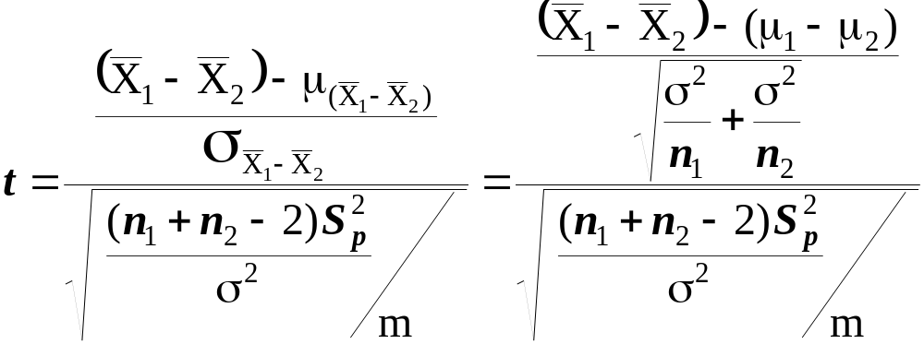
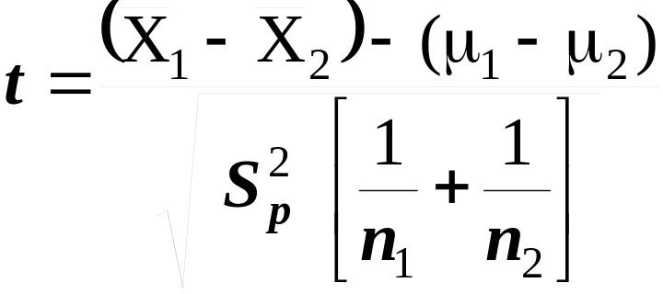
Formación de variables con distribución T de Student, Caso Nº 2

Slide 15
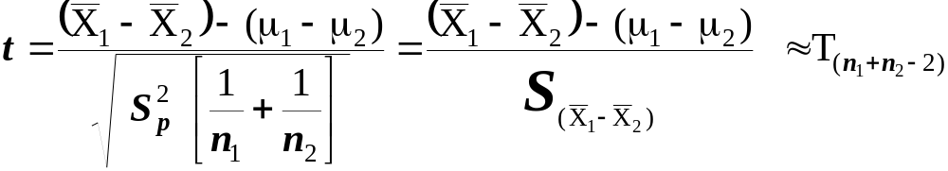
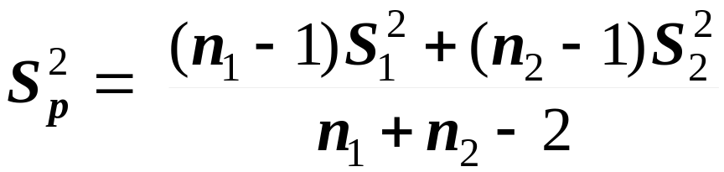
Formación de variables con distribución T de Student, Caso Nº 2

Slide 16

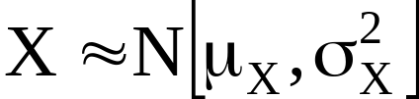
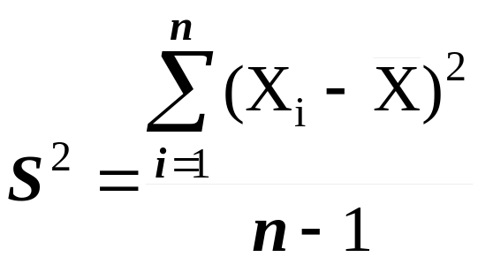

Variancias muestrales.
Caso 1: Variancia de valores de X
Población
Parámetro:
Muestra aleatoria
Estimador
X₁, X₂,..., X_{n}

Slide 17
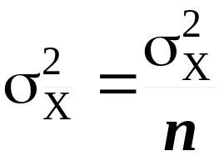
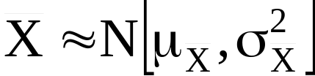
Variancias muestrales.
Caso 2: Variancia de promedios muestrales
Población
Parámetro:
Muestra aleatoria
X₁, X₂,..., X_{n}
Población
Parámetro:

Slide 18
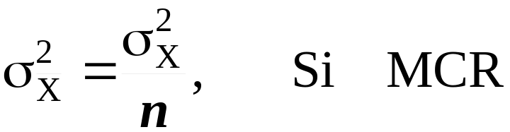
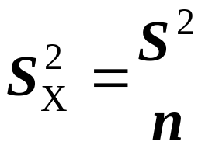
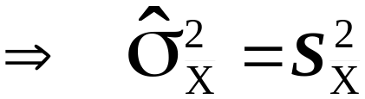
Variancias muestrales.
Caso 2: Variancia de promedios muestrales
Población
Parámetro:
Estimador

Slide 19
Aplicaciones
1. Inferencias sobre la media de una población normal
con variancia desconocida
2. Inferencias sobre la diferencia de dos medias de
poblaciones normales e independientes con
variancias desconocidas pero homogéneas.
3. Inferencias sobre coeficientes de regresión
poblacional.
4. Pruebas de hipótesis sobre el coeficiente de
correlación.

